Slide 1
神经网络
jiaoshuai@ict.ac.cn
希望你们中的某一个，某一天能够提出更好的神经元模型

Slide 2
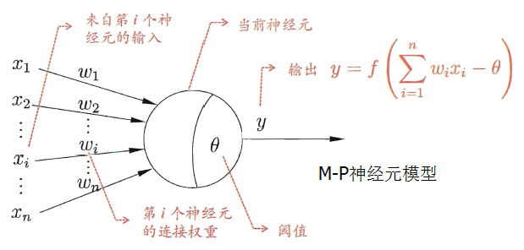
MP神经元
神经网络中最基本的成分是神经元(neuron)模型，即上述定义中的"简单单元"在生物神经网络中每个神经元与其他神经元相连，当它"兴奋"时，就会向相连的神经元发送化学物质，从而改变这些神经元内的电位;如果某神经元的电位超过了一个"阔值" (threshold) ， 那么它就会被激活? 即"兴奋"起来，向其他神经元发送化学物质.
1943年(蒋介石参加开罗宣言欲反攻日本),McCulloch and Pitts将上述情形抽象为下图所示的简单模型，这就是一直沿用至今的"M-P 神经元模型" 在这个模型中， 神经元接收到来自n个其他神经元传递过来的输入信号?这些输入信号通过带权重的连接( connection)进行传递，神经元接收到的总输入值将与神经元的阀值进行比较，然后通过"激活函数" (activation function) 处理以产生神经元的输出.

Slide 3
MP神经元模型是以一下几条假设为基础建立起来的,（与原假设有表述上的出入，内容一致）。我们下面先简单解释一下每个假设的生物基础，后面再详细描述这些生物基础。
每个神经元都是一个/多个输入。
每个神经元细胞，都有多个树突（输入）和一个轴突（输出）。于是有多个x和一个y。
每个神经元都只有一个输出。
这一个输出y可以输出向好多其它神经元。
神经元输入分兴奋性输入和抑制性输入两种类型。
神经细胞的输入是其他神经细胞给它的神经递质，而神经递质分为兴奋和抑制两种。于是各个w可正可负。
神经元的不同输入的权重是不一样的。
神经细胞之间的突触连接“强度”是可塑的，反映到MP中，各个w是可大可小。实际上的生物神经元的w是随时间变化的。而MP假设了这个w对于这个神经元连接是固定不变的。
神经元具有空间整合特性
神经细胞的多个输入在细胞膜上的多个电位变化对于细胞膜整体是可以被简单累加的。实际上，伸进细胞膜上的电位变化如果在阈值以下，是可以累加。并且随时间衰减的。
神经元具有阈值特性
神经细胞触发兴奋需要膜电位达到自身内在阈值，不同时期的神经细胞，神经细胞的不同部位的阈值不同。MP模型简单抽象认为，一个神经元细胞的阈值θ是常数，与时间无关，与空间无关。

Slide 4
忽略时间整合作用和不应期。
忽略时间这个元素，输入信号是立刻被累加并计算出输出，而实际上，神经细胞膜上不同位置动作离子移动引发的电位变化跑到一块有先后顺序，也有电位衰减。兴奋的动作电位沿着轴突移动到输出突触也需要时延，这些时延特性是MP模型不具有的。
神经元本身是非时变的，即其突触时延和突触强度均为常数。
同上述。神经元的突触延迟是有时间的，MP简单认为是0延迟。神经元的突触强度是随时间变化的。MP简单认为是固定常数（需要机器学习学习的模型参数）。
激活函数的理想输出是阶跃函数，为了考虑连续和光滑，可以换Sigmoid函数。
神经传导是基于动作电位的传播，动作电位的不叠加，全或无，不衰减特性完全支持MP神经元模型的输出假设。

Slide 5
MP神经元的假设就决定了它的缺陷
从MP神经元模型的6个假设可以看出，这个现代机器学习神经网络（包含深度学习）的核心神经元模型太过于简单，根本无法媲美人体神经元细胞的构造。它忽略了空间因素，认为神经元细胞是一个点。忽略了时间因素，认为神经元信号和计算是0延迟的。这两个致命的假设使得，在这种神经元模型基础上连接出来的神经网络，模拟出来的现代人工智能短期内无法太强大。即使能让人类恐惧，其恐惧的成本将会非常的高昂。因为它的基础/它的DNA (e.g. MP-神经元模型)是原始的，低级的。

Slide 6
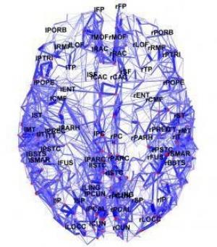
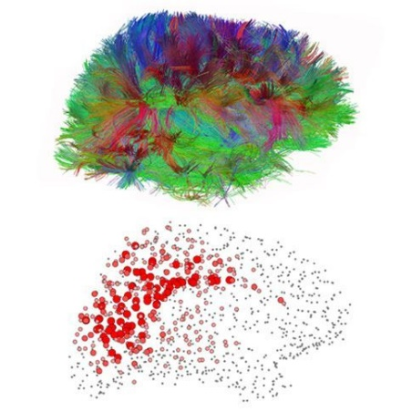
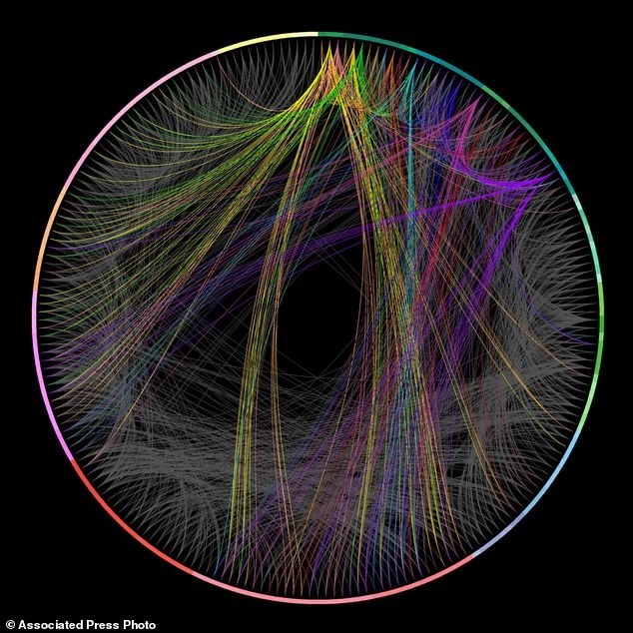
生物神经元
生物神经系统是由大量神经细胞（神经元）组成的一个复杂的互联网络。人类大脑约有10^10－10^11个神经元，每个神经元与10^3－10^5个其它的神经元互相连接，从而构成一个极为庞大复杂的网络。下图左为人类首次描绘出的大脑皮层神经元细胞接线图，右上半部为神经元细胞链接的主要路径，右下半部分红点为繁忙的神经元细胞。右图是小白鼠大脑中的215个不同区域的连接图，颜色不同表示活跃程度，灰色为休眠状态。从中可以看到链接的复杂度。

Slide 7
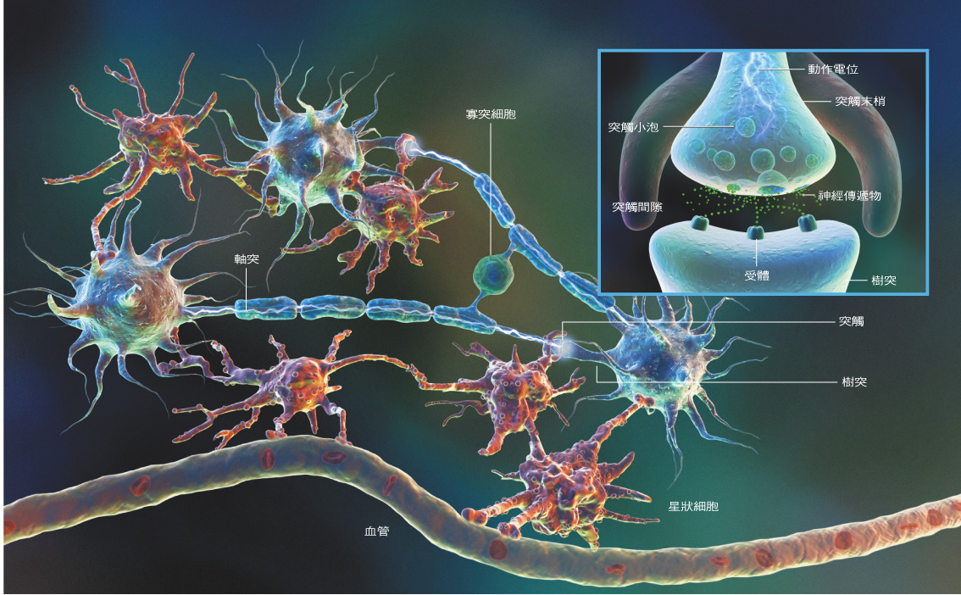
人的大脑就是由神经细胞所组成的错综复杂的网络系统，这些神经细胞相互之间通过突触间进行交流。任何声音、景物、身体活动，只要是新的，都会使得脑中某些神经元的树突和轴突生长，与其他神经元连接，构成新的网络。通过突触之间的连接，使不同的信息在神经系统中实现了连接，这是人类智能记忆的原理。你的大脑也正在做同样的事。当你记忆某件事或学习某事物时，神经元就会重新布线连接，不断地发生改变。

Slide 8
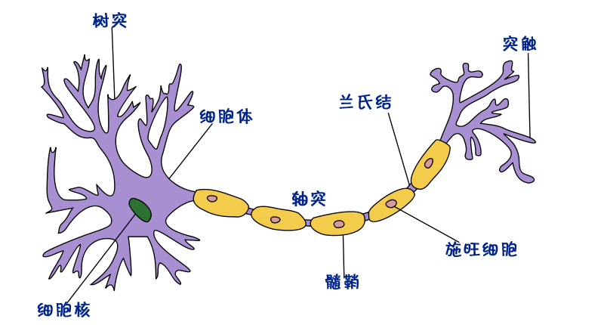
神经元的结构
神经元，又称神经细胞，是构成神经系统结构和功能的基本单位。神经元的结构总体来讲可分为三个部分：胞体（Soma），树突（Dendrites）和轴突（Axon）。树突和轴突都是细胞突起，是细胞体延伸出来的细长部分。每个神经元可以有一或多个树突，可以接受刺激并将兴奋传入细胞体。每个神经元只有一个轴突，可以把兴奋从胞体传送到另一个神经元或其他组织。树突的分支和树突棘可扩大神经元接受刺激的表面积。树突具有接受刺激并将冲动传入细胞体的功能。

Slide 9
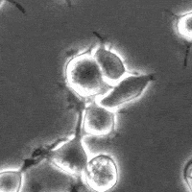
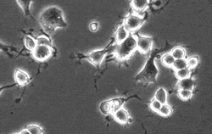
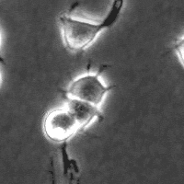
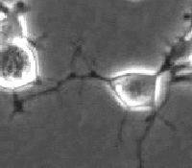
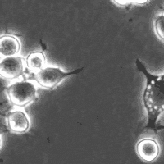
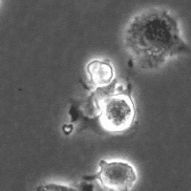
下图是在一个培养基中，用相差显微镜记录下4个小时内神经干细胞生长动态照片。它们揭示了神经元间通过树突和突触建立相互关联的动态生长的过程。这些细胞的社会行为，创造了大脑令人难以置信的意识属性。

Slide 10
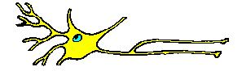
神经元细胞接收输入的与它输出到其它神经元的方式一样。如果神经元细胞A要对B进行输出，那么A的兴奋到达A的突触，释放神经递质，游过A和B之间的突触间隙，生化作用B,使得B产生兴奋。下面将对这段简单的描述进行解释。

Slide 11
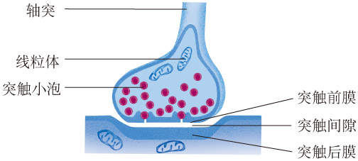
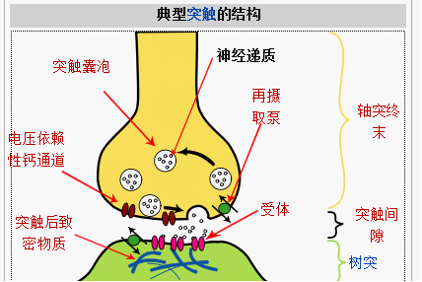
突触是指一个神经元的冲动传到另一个神经元或传到另一细胞间的相互接触的结构。突触是神经元之间在功能上发生联系的部位，也是信息传递的关键部位。在光学显微镜下，可以看到一个神经元的轴突末梢经过多次分支，最后每一小支的末端膨大呈杯状或球状，叫做突触小体。这些突触小体可以与多个神经元的细胞体或树突相接触，形成突触。从电子显微镜下观察，可以看到，这种突触是由突触前膜、突触间隙和突触后膜三部分构成。
神经元细胞接收输入的与它输出到其它神经元的方式一样。如果神经元细胞A要对B进行输出，那么A的兴奋到达A的突触，释放神经递质，游过A和B之间的突触间隙，生化作用B,使得B产生兴奋。下面将对这段简单的描述进行解释。

Slide 12
人的脑中存在著数千亿个神经细胞，人所以能有七情六欲，控制四肢躯体灵活运动，都是由于脑部信息在它们之间传递无阻。然而，神经细胞与神经细胞之间存在间隙，就像两道山崖中的一道缝，讯息要跳过这道缝才能传递过去。
这些神经细胞上突出的小山崖名叫“突触”(synapse),当信息来到突触，它就会释放出能越过间隙的化学物质，把信息传递开去，这种化学物质名叫“神经递质”，多巴胺就是其中一种神经递质。

Slide 13
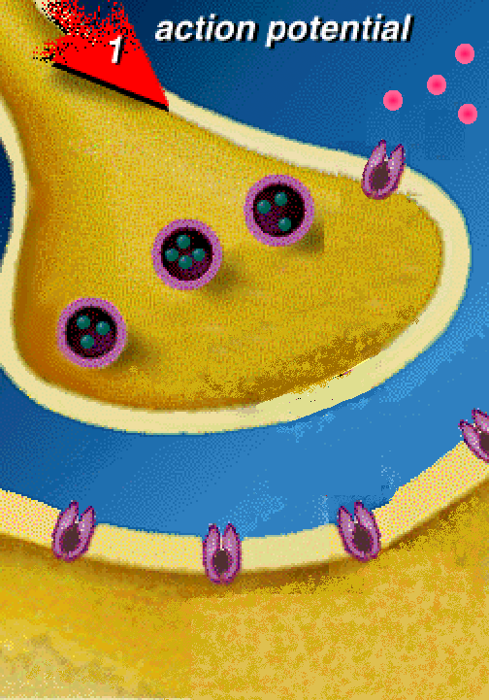

Slide 14
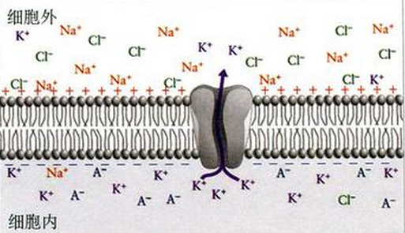
细胞膜内外两侧是有电位差的。这个电位差是细胞膜上的离子泵燃烧ATP酶来维持的。这个离子泵成为钠钾泵。它每消耗一个单位ATP酶，把两个K+从细胞外拉到细胞内，把三个Na+从细胞内拉到细胞外。这个电位差一般在-70到-90mv，内负外正。

Slide 15
1．细胞膜两侧存在离子浓度差，细胞膜内钾离子浓度高于细胞膜外，而细胞外钠离子、钙离子、氯离子高于细胞内，这种浓度差的维持依靠离子泵的主动转运。
2．细胞膜在不同状态下对不同离子的通透性不同，例如，安静时主要允许钾离子通透，而去极化到阈电位水平时又主要允许钠离子通透。
3．可兴奋组织或细胞受阈刺激或阈上刺激。

Slide 16
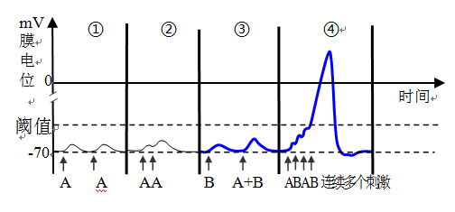
MP神经元模型实际上表达的是神经元的阈下刺激行为。阈下刺激虽然不能触发动作电位，但它也会引起少量的钠离子内流，从而产生较小幅度的去极化，只不过这种去极化不足以诱发动作电位，而且仅限于受刺激部位。这种产生于受刺激部位、较小幅度的去极化称为局部电位。

Slide 17
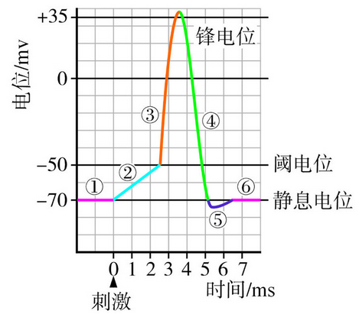
①号线是静息电位，此时细胞膜的钾离子通道时打开的，由于细胞中的钾离子多，因此细胞中的钾离子有向细胞外运动的趋势，但是此时细胞内为负电，外为正电，根据电荷的吸引与排斥原理，钾离子又有向细胞内运动的趋势，当这两者达到平衡状态时就是静息电位的产生与维持。
当细胞受到刺激时，膜上的钠离子通道会打开，钠离子大量进入细胞。钠离子也是带正电的。它会迅速倒转钾离子外流造成的外正内负状态。钠离子通道的打开，存在一个阈值。在电位差达到－50mV前，钠离子通道打开的相对慢些，一旦过了-50mV这个界限，钠离子进入细胞就真是一泻千里般了。图中②号线和③号线就是因为这个原因存在一个拐点。
当细胞内变成带正电时，对钠离子的进入就会产生阻力，而此时细胞外的钠离子还是比细胞内多，钠离子顶着阻力继续进入细胞。当细胞内的正电荷给钠离子的排出力与钠离子浓度差产生的进入力相等时，钠离子进入停止，钠离子通道关闭，这就是峰值状态（通常意义的动作电位主要指峰电位）。
就在钠离子通道全面开放的时候，钾离子通道开启的数量也在悄悄的增加。钠离子内流带来的效果正在逐渐被逆转。而这逆转的趋势更因为钠-钾泵活动的增强而变得更加激进。钠-钾泵，其实是一种ATP酶，消耗一分子ATP，泵入细胞2个钾离子，泵出细胞3个钠离子。在它的作用下，静息电位逐渐被重新构建。⑤号线超过了静息电位的正常水平，可能是由于钾离子通道和钠-钾泵的生理惯性，虽然超过了正常水平，但由于静息电位时钾离子的电位梯度和浓度梯度的平衡状态是一定的，所以⑤号线最终会在钠-钾泵的微调下变为⑥号线。

Slide 18
动作电位的三个特点
特点
1．“全或无”
只有阈刺激或阈上刺激才能引起动作电位。动作电位过程中膜电位的去极化是由钠通道开放所致，因此刺激引起膜去极化，只是使膜电位从静息电位达到阈电位水平，而与动作电位的最终水平无关。因此，阈刺激与任何强度的阈上刺激引起的动作电位水平是相同的，这就被称之为“全或无”。
2．不能叠加
因为动作电位具有“全或无”的特性，因此动作电位不可能产生任何意义上的叠加或总和。（阈电位下的小电位可以叠加，达到一定阈值后会引发动作电位）
3．不衰减性传导
在细胞膜上任意一点产生动作电位，那整个细胞膜都会经历一次完全相同的动作电位，其形状与幅度均不发生变化。

Slide 19
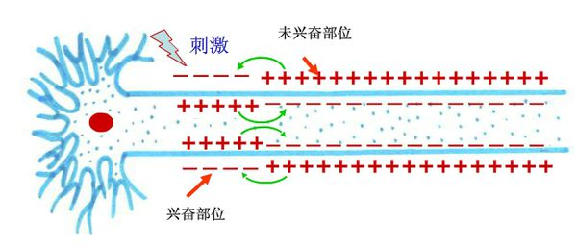
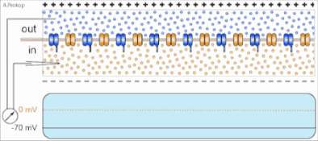
动作电位的传到
动作电位的这三个特性，使得神经元模型具有如下特征，要么是0，要么是1。其输出函数理想上是阶跃特征。输入无线大，输出也是1，不会变化。输入无线小，输出也是0。
如果发生了刺激或者兴奋（这些兴奋的现实源头是，光，声音，触觉，嗅觉，实质上都是生化现象），兴奋会打开细胞膜的钠通道（细胞对钠离子的通透性增强）细胞膜上会发生电位差变小，导致细胞外的高浓度钠离子流入，膜电位变成内正外负。同时细胞膜的两侧的溶液都是导电的，所以兴奋膜与静息膜之间可发生电荷移动，这种电荷移动就是局部电流。在膜外侧，电流从静息膜流向兴奋膜；在膜内侧，电流由兴奋膜流向静息膜。结果使静息膜膜内侧电位升高而膜外侧降低，即发生了去极化。当去极化使静息膜的膜电位达到阈电位水平时，大量钠通道被激活，引起动作电位。此时，原来的静息膜转变为兴奋膜，继续向周围的静息膜传导。因此，所谓动作电位的传导实际上就是兴奋膜向前移动的过程。在受到刺激产生兴奋的轴突与周围静息膜之间都可以产生局部电流，因此可以向两个方向传导，被称之为动作电位的双向传导
动作电位在传导过程中是不衰减的，其原因在于动作电位在传导时，实际上是去极化区域的移动和动作电位的逐次产生，每次产生的动作电位幅度都接近于钠离子的平衡电位，可见其传导距离与幅度是不相关的，因此动作电位幅度不会因传导距离的增加而发生变化。

Slide 20
常见的神经递质有：乙酰胆碱，肾上腺素，多巴胺，γ-氨基丁酸（GABA）。化学递质是兴奋性还是抑制性，并不是由物质决定的，而是取决于它所作用的突触下膜的离子通透性和细胞内的离子浓度（主要是氯离子）。我们以GAVA为例，说明抑制性神经递质是如何对神经元进行抑制的？GABA在脑内是一种抑制性递质，癫痫病人与皮质中GABA含量降低有关。神经细胞释放GABA到突触间隙，通过与下一个神经元膜上的受体结合，开放氯离子通道，因为膜外氯离子浓度高，氯离子内流，使细胞膜超极化，从而抑制动作电位的发生。动作电位都是去极化，超极化进一步强化了外正内负的状态，使细胞膜更不容易去极化。此时其它神经元要兴奋这个神经元，就需要先低效膜上超级化电位。
注：由肾上腺分泌的肾上腺素称为“内分泌激素”。但在内脏神经系统中，许多神经元轴突末端突触部也会释放肾上腺素，作用于突触后部，引发神经冲动。在这里的肾上腺素就被 称为“神经递质”。它是一种兴奋性神经递质。

Slide 21
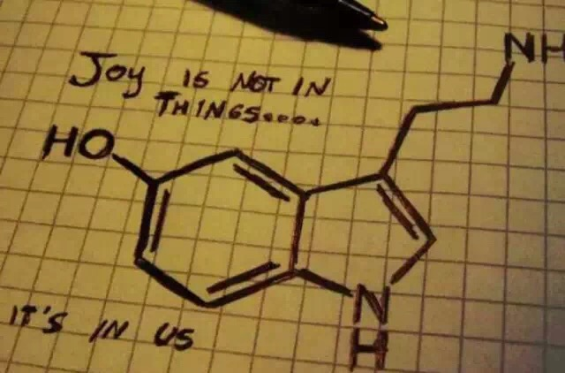
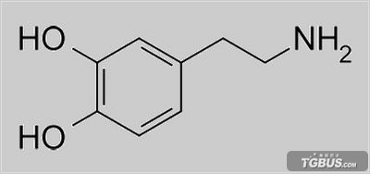
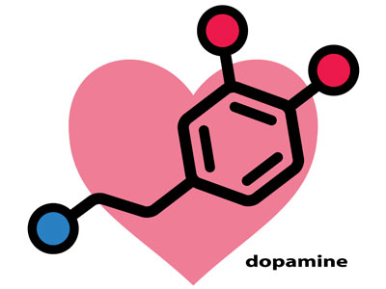
多巴胺
http://www.zhihu.com/question/31348138
中脑的神经元物质多巴胺(Dopamine)，则直接影响人们的情绪。从理论上来看，增加这种物质，就能让人兴奋，但是它会令人上瘾。多巴胺在前脑和基底神经节(Basal Ganglia)出现，基底神经节负责处理恐惧的情绪，但由于多巴胺的缘故，取代了恐惧的感觉，因此有很多人的上瘾行为，都是因多巴胺而起的。

Slide 22
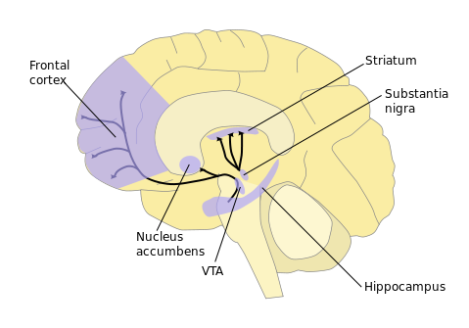
神经科学角度看，多巴胺的源头在VTA，有人用猴子做过实验，在它按压控制杆（科学家其实蛮无聊的）的同时用电极刺激它的VTA区，这时就会释放多巴胺，猴子就会一直不停地按控制杆，而且会越按越快停不下来，好丧心病狂的实验…不过这倒是给了我们一点启示，虽然无法在做高数题的同时用电极刺激你的VTA区，但是你可以在事后自己给自己设置一个奖励，这样也可以刺激多巴胺分泌，想想还有点想流口水呢

Slide 23
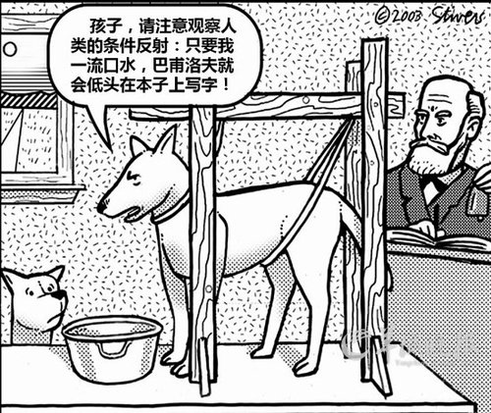

Slide 24
多巴胺
我们的大脑中有一个爱情中心，就是下丘脑，下丘脑分泌的多种神经递质，比如多巴胺，肾上腺素，就像丘比特之箭，当一对男女一见钟情时，这些恋爱兴奋剂就会源源不断的分泌出来，于是我们有了爱的感觉，享受爱的幸福，甜蜜甚至眩晕，陷入其中无法自拔，所谓“当局者迷，旁观者清”，也是“多巴胺们”在发挥作用。

Slide 25

多巴胺-与田鼠的爱情
田鼠是实行终身一夫一妻制的“性情动物”。据英国《卫报》12月5日报道，加利福尼亚州立大学的学者近期专门对这种动物进行了跟踪，研究它们的大脑和行为，分析它们的爱情产生与消亡过程，结果学者们结合二者后发现，当雄田鼠和雌田鼠交配以后，雄田鼠就会一生一世忠于雌田鼠，每当这个时候，雄田鼠的大脑就会释放出大量多巴胺———一种名为“感觉良好”的化学物质。
研究带头人布兰登·阿拉戈纳将这种多巴胺戏称为“爱情的毒药”。当他们把这种化学物质注射到从来没有交配过的雄田鼠的大脑里时，发现这些小家伙马上放弃了对其他雌田鼠的追求，而是一心一意地只想获得那只早已倾心的雌田鼠的爱。进一步的研究发现，这种多巴胺会改变田鼠大脑某一区域上的“沟渠”，这个区域为许多动物所拥有，包括人类。当已经有伴侣或曾有过伴侣的雄田鼠再次结识一个新异性时，它大脑里的这个区域就会发生剧烈变化，尽管这个时候雄田鼠大脑也会产生“爱情的毒药”这种化学物质，但是此时，该化学物质就会被已经改变的“沟渠”导向另一个神经元，导致雄田鼠无法对新异性燃起曾有的激情，遂变得冷淡起来。

Slide 26
多巴胺和婚姻
美国人类学家海伦·费舍尔博士多年来对人类大脑进行的研究发现，爱情是由大脑内发生的三种类型的化学反应组成的—性吸引、迷恋和长久的依恋。每种反应都伴随着特定的化学物质，这些化学物质就会刺激我们的大脑，产生长久的或短暂的、幸福的或不幸的爱情和婚姻。
性吸引是爱的第一阶段，它让你开始寻找异性。当你还是青少年时，雌激素和睾丸激素第一次在体内变得活跃，激起性欲，让你想要渴望寻找一系列的异性伙 伴。生物进化后都会有这种性冲动，这种性冲动会伴随人的大半辈子，让人类的基因尽可能广泛地遗传下去。一般来讲，男性是视觉动物，姣好的容颜对男性更有性 吸引力;而女性更倾向于被强健的体格所吸引。
度过最初的单纯的性吸引期，进展顺利的话是热恋。热恋让你专注于同一个对象，你简直无法把她/他从脑海里移开。在热恋期，大脑会释放一些让心情愉悦的化学物质—多巴胺让你欣喜若狂；去肾上腺素令你心跳加速；苯基乙胺更像是一剂兴奋剂，让你手心出汗，脸色潮红，瞳孔放大。
在几种化学物质的联合作用下，你变得情绪高昂、幸福无边。当你头脑中充满着这些爱情激素时，爱情是盲目的，你看到的全是对方的美好，选择性地忽视了那些不好的品质。
但如此美妙的热恋不会持续太长，这是一个生物学的陷阱，它能确保人类有时间繁殖后代。因为那些激素不可能永远处于高水平上，你的身体也承受不了成天处于心跳加速中。平均30个月之后—最长不会超过4年，这些爱情激素的浓度高峰开始消退，你也就从热恋中清醒过来。
热恋结束了，并不代表爱情的终结。如果你们还在一起，另外几种激素—内啡肽、后叶催产素和后叶加压素开始发挥作用。如果说多巴胺、苯基乙胺、去肾上 腺素属于“爱情激素”，内肽腓、后叶催产素和后叶加压素更像是“婚姻激素”。这些“婚姻激素”可以降低焦虑感，让你感觉到一种平静、安定、温馨又亲密。这 就意味着，你们可以进入最后一个阶段—长久的依恋，心甘情愿地与另一个人长久的生活，共同养育后代。相比热恋，你拥有的是更为温馨而持久的婚姻。而且跟热 恋不同的是，它可以一直维持下去。

